Slide 1
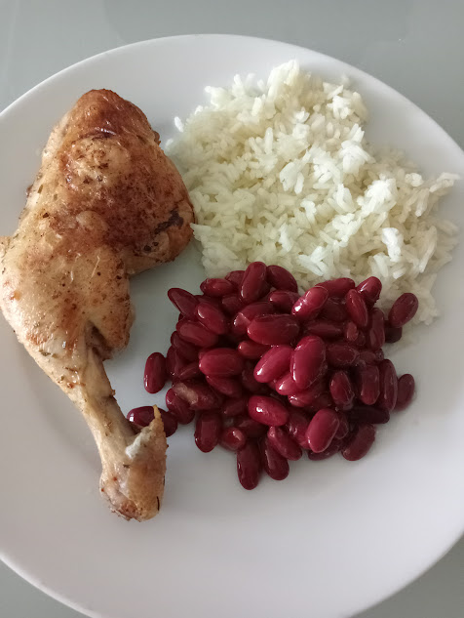
Desafio ASS 2024/2025
“Receitas Sustentáveis, têm Tradição”
TÍTULO DA RECEITA: Frango com feijão e arroz
INGREDIENTES:
FRANGO
ARROZ
CEBOLA
AZEITE
FEIJÃO A GOSTO
TEMPEROS A GOSTO
https://alimentacaosaudavelesustentavel.abaae.pt/receitas-sustentaveis/

Slide 2
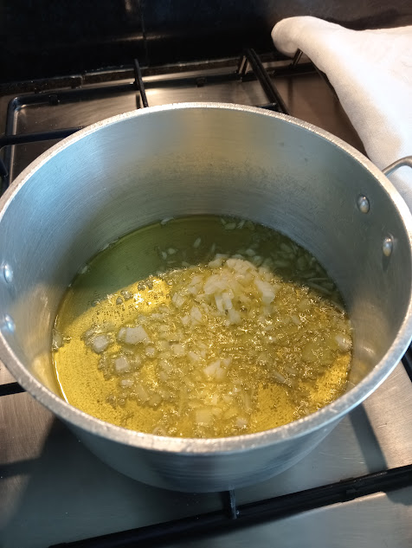
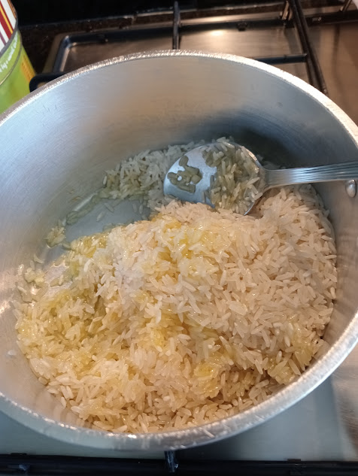
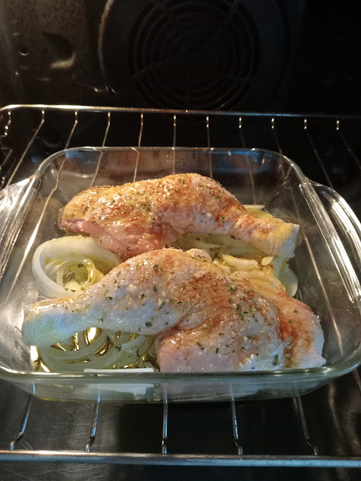
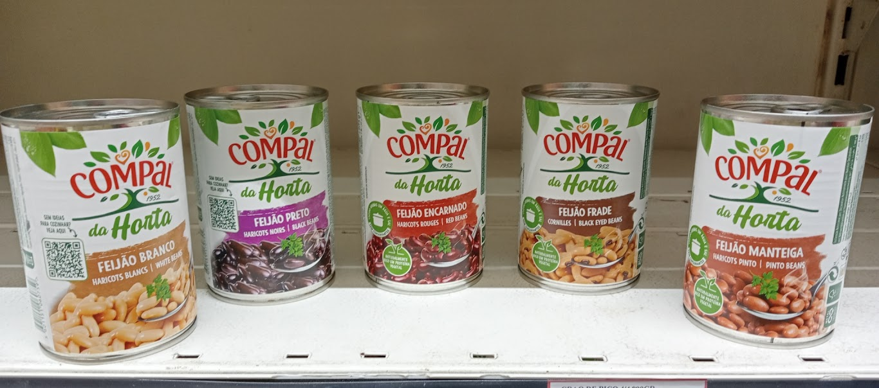
Desafio ASS 2023/2024
“Receitas Sustentáveis, têm Tradição”
PROCEDIMENTOS:
1º) Numa panela, colocar um fio de azeite e refogar a cebola picada.
2º) Usar 1 xícara de arroz e adicionar 2 xícaras de água. Adicionar
o arroz à panela e mexer por um minuto para envolver bem. Depois,
adicionar a água e o sal e deixar cozinhar até secar.
3º) Temperar as coxas de frango com sal e outros temperos favoritos.
Colocar numa travessa que possa ir ao forno e assar até ficarem douradas
e cozidas.
4º) Montar o prato com uma porção de frango assado, de arroz e de feijão.
https://alimentacaosaudavelesustentavel.abaae.pt/receitas-sustentaveis/

